Slide 1
Vortragstitel.
Untertitel
KI und Prüfungen: Möglichkeiten und Herausforderungen aus rechtlicher Perspektive
Martin Drossos & Ralph Kraemer
PePP-Netzwerktreffen am 12. Oktober 2023

Slide 2
Gliederung
Teil 1: Inputphase: Einführung in das Thema durch Impulsvorträge
  I: Künstliche Intelligenz in Prüfungen aus der Sicht des Datenschutzes
  II: Künstliche Intelligenz in Prüfungen aus der Sicht des Urheberrechts
Teil 2: Gruppenarbeitsphase:
  Arbeitsgruppe: Prüfungsrecht und Urheberrecht
Teil 3: Zusammenführung der Ergebnisse

Slide 3
Teil 1: Inputphase

Slide 4
I) Künstliche Intelligenz in Prüfungen aus der Sicht des Datenschutzes a)
Datenschutz der Nutzer einer KI:
  OpenAI verarbeitet bei Anmeldung personenbezogene Daten, wie Vor- und Nachname, Emailadresse, Telefonnummer u.a.
  Anmeldung muss für Prüflinge im Rahmen der Nutzung der KI bei einer Prüfung daher freiwillig sein. Zumindest muss dies in der jeweiligen PO geregelt sein.
    Alternative: Erstellung und Nutzung eines gemeinsamen Uni-Accounts
  Auch die Art der in Prompts formulierten Fragen lässt Rückschlüsse auf Interessen zu politischen, religiösen, weltanschaulichen u.a. Interessen oder z.B. zur familiären oder sexuellen Lebenssituation des Nutzers zu.
  Wie diese z.T. personenbezogenen Daten durch die KI-Anbieter verarbeitet werden, ist zur Zeit unklar.

Slide 5
I) Künstliche Intelligenz in Prüfungen aus der Sicht des Datenschutzes b)
Datenschutz von Dritten bei Nutzung einer KI:
  Eingabe personenbezogener Daten im Rahmen eines Prompts: Art und Weise der Weiterverarbeitung dieser Daten durch die KI ist intransparent; Daten werden genutzt, um die KI zu verbessern und weiter zu trainieren. Deshalb ist von der Eingabe personenbezogener Daten bei Prompts abzuraten.
    Ausnahme: Personen des öffentlichen Lebens, soweit deren personenbezogenen Daten allgemein bekannt sind.
  Problem: fehlende Transparenz (s.o.): KI ist Black Box, lt. BSI: „Die Funktionsweise der Algorithmen ist nicht bekannt und nachvollziehbar“. Es ist daher praktisch unmöglich, betroffene Personen verständlich über die Verarbeitung ihrer personenbezogenen Daten zu informieren und den Grundsatz der Transparenz nach Art. 5 Abs. 1 lit a) DS-GVO zu erfüllen.

Slide 6
I) Künstliche Intelligenz in Prüfungen aus der Sicht des Datenschutzes c)
Rechtlicher Rahmen:
  Seit 11. Juli 2023 neuer Angemessenheitsbeschluss der Europäischen Kommission für den Datenschutzrahmen EU-USA: Damit ist der Datentransfer EU -> USA im Prinzip legal. Vorläufig!
  Neue KI-Verordnung der EU:
  KI-Technologien werden in risikobasierte Kategorien eingeteilt, damit sind verschiedene Compliance-Anforderungen und Informationspflichten verknüpft.
  Technologien, die ein unakzeptables Risiko darstellen, wie beispielsweise Social Scoring oder Teile der biometrischen Videoüberwachung und subtilen Verhaltensbeeinflussung, sollen gänzlich untersagt werden.
  befindet sich derzeit im Gesetzgebungsverfahren; tritt wahrscheinlich 2024 in Kraft.

Slide 7
I) Künstliche Intelligenz in Prüfungen aus der Sicht des Datenschutzes d)
Fazit:
  Wie Chatbots für KI Daten verarbeiten, zu welchen Zwecken und wie lange, welche Algorithmen bei der Verarbeitung zum Einsatz kommen u.a.m. ist einer kritischen Beurteilung derzeit weitgehend entzogen. Eine aufklärte Einwilligung betroffener Personen kann wegen unzureichender Informationen nicht durchgeführt werden. Aus Sicht des Datenschutzes ist daher bis auf weiteres noch von der Nutzung von KI in Prüfungen abzuraten.
  Datenschutzbeauftragte der Länder bereiten zur Zeit koordinierte Anfragen an OpenAI vor.
  KI-Verordnung der EU soll rechtlichen Rahmen verbessern.

Slide 8
II) Künstliche Intelligenz in Prüfungen aus der Sicht des Urheberrechts a)
Urheberrecht von KI-generierten Texten – genießen durch KI generierte Texte urheberrechtlichen Schutz?
  Siehe § 2 Abs. 2 UrhG: „Werke im Sinne dieses Gesetzes sind nur persönliche geistige Schöpfungen.“, Äußerungen einer maschinellen KI sind dies nicht, also (-)
  Deswegen auch kein Sammelwerk oder Datenbankwerk i.S.v. § 4 UrhG
  Aber: KI-Texte können durch die Verarbeitung der gigantischen Masse von Trainingsdaten geschützte Werke oder Werkteile dritter Rechteinhaber enthalten. Bei Verwendung durch die KI sind deren Rechte gem. §§ 13, 63 UrhG verletzt.
    Auch hier Problem: KI ist Black Box; niemand weiß, wie OpenAI Trainingsdaten verarbeitet und ob die erzeugten Texte u.U. geschütztes Material enthalten.
    d.h. keine Kenntlichmachung von eventuellen Quellen, das Zustandekommen der Texte ist für Benutzer intransparent.
  Zumindest bei Grafik-KI, wie z.B. Dall-E, ist eine wiedererkennbare Übernahme nicht ausgeschlossen. Forscher bestätigten¹, dass die Übernehme eines Eigennamens als Prompt genügt, um ein Bild zu reproduzieren, dass als Trainingsdatum verwendet wurde.
¹https://arxiv.org/abs/2301.13188

Slide 9
II) Künstliche Intelligenz in Prüfungen aus der Sicht des Urheberrechts b)
Nutzung von Datenbanken und Webseiten (Webscraping)
  § 87b UrhG (Rechte des Datenbankherstellers): Auslesung von Datenbanken durch KI; Uni macht sich bei der Nutzung von KI potentiell gem. § 97 UrhG haftbar und gem. § 106 UrhG strafbar. Praktisch, aber wenig relevant.
  § 44b UrhG (Text und Data Mining): Rechtsverletzung nur bei Nutzungsvorbehalt des Rechteinhabers, siehe § 44b Abs. 3. Nutzt OpenAI nur Texte bzw. Webseiten ohne Nutzungsvorbehalt? Unbekannt.

Slide 10
II) Künstliche Intelligenz in Prüfungen aus der Sicht des Urheberrechts c)
Prompts als persönliche geistige Schöpfung? Im Prinzip ja, wenn persönliche geistige Schöpfung, d.h. eine bestimmte Schöpfungshöhe muss erreicht sein.
  „Grundsätzlich gilt: Je länger ein Text ist, desto größer sind die Gestaltungsmöglichkeiten, so dass umso eher eine hinreichende eigenschöpferische Prägung erkannt werden kann.“ (vgl. OLG Köln, Beschluss vom 30.09.2011, Az. 6 U 82/11).
  Danach können nur umfangreiche und detaillierte Anfragen potenziell einen Urheberrechtsschutz beanspruchen. Um die KI als Werkzeug zu betrachten und den erstellten Prompt dem Nutzer zuzuordnen, müsste dieser äußerst präzise sein und sehr spezifische Vorgaben enthalten. Dadurch würde die Arbeitsweise der künstlichen Intelligenz so stark definiert, dass die kreative Leistung im Wesentlichen aus der Anfrage des Nutzers stammt und nicht als von der künstlichen Intelligenz erzeugt angesehen wird.
  Sofern die KI derartige Prompts ohne Einwilligung für ihre Trainingsdaten verwendet, stellt dies eine Urheberrechtsverletzung dar.

Slide 11
Teil 2: Gruppenarbeit

Slide 12
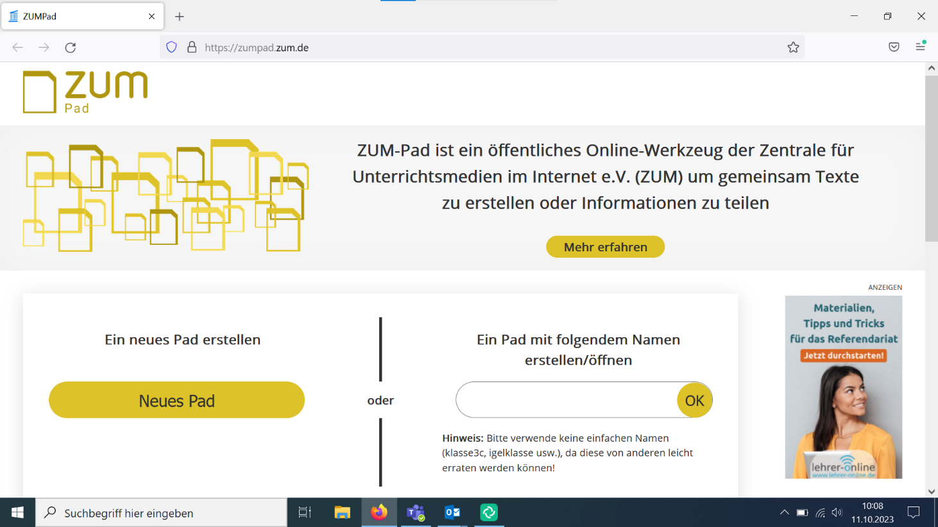

Slide 13
Schritt 1.: Brainstorming Fragen und Probleme
Ein Pad mit dem folgenden Namen öffnen / erstellen:
https://zumpad.zum.de/p/KI in Pruefungen

Slide 14
Teil 3: Zusammenführung der Ergebnisse

Slide 15
Martin Drossos
Universität Heidelberg
Dezernat 2. Studium und Lehre
E-Mail: martin.drossos@uni-heidelberg.de
Kontakt
Ralph Kraemer
Universität Konstanz
Abteilung Recht
E-Mail: ralph.kraemer@uni-konstanz.de

Slide 16
Thank you!
Merci!
Grazie!
¡Gracias!
תודה!
Спасибі!
Herzlichen Dank!

